Slide 1

Manual de acceso a Portal de Beneficios
Este manual te guía a través del nuevo proceso de autenticación en Portal Beneficios, creado para proteger tu información y hacer más eficiente el acceso.
Con la integración de OKTA, la seguridad se refuerza y el ingreso es más sencillo para todos los usuarios.

Slide 2

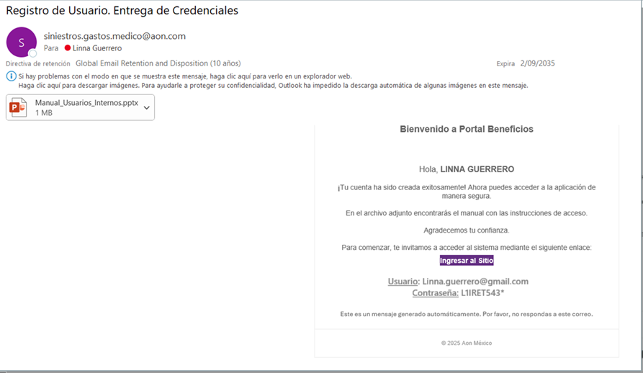
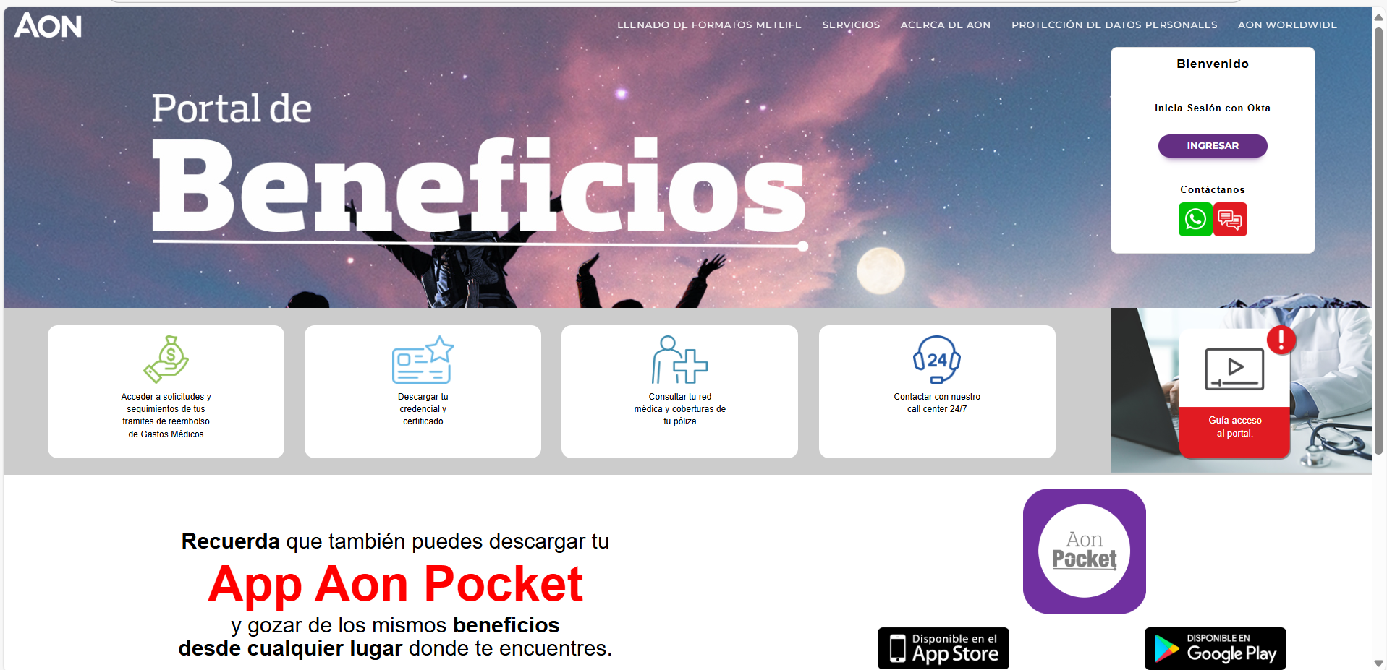
1. Verifica tu correo interno AON. Recibirás un correo con el asunto “Portal Beneficios – Alta de Usuario”. Ábrelo y haz clic en la opción “Ingresar al sitio” o por la URL: https://altasybajas.aon.com
1
2. Se abrirá una nueva pestaña en tu navegador. En esa pestaña, haz clic en el botón “Ingresar” para continuar con el Acceso.
2

Slide 3
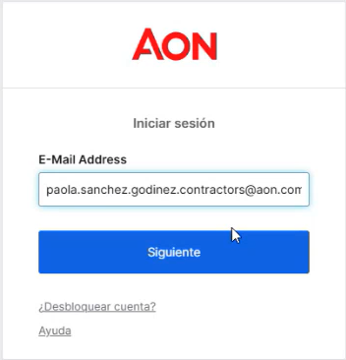
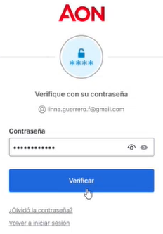
3. Si es la primera vez que te registras con Okta, sigue estos pasos:
La pantalla de tu navegador se actualizará. Ingresa tu correo electrónico en el campo indicado y haz clic en el botón “Siguiente” para continuar.
3
4. Ingresa la contraseña indicada en el correo electrónico y haz clic en el botón “Verificar” para continuar.
4

Slide 4
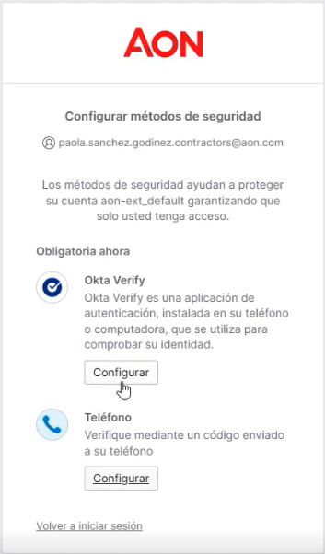
5. Elige el método de autenticación, selecciona una de las siguientes opciones
Por medio de aplicación móvil
Para “Okta Verify”, selecciona “Configurar” y sigue el paso 6.
Por medio de teléfono
Para “Teléfono”, selecciona “Configurar” y sigue el paso 7.
5

Slide 5
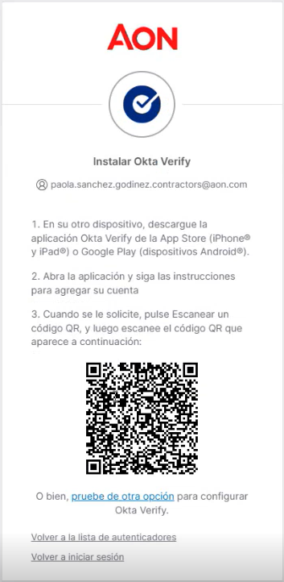
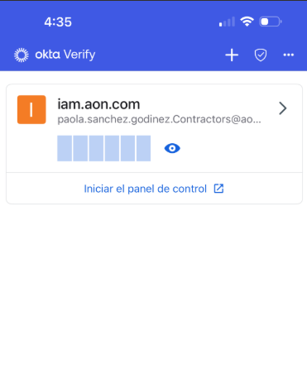
Autenticación con Okta Verify
6
6. En esta pantalla, siga los tres pasos indicados para descargar la aplicación Okta en su dispositivo.
Si ya tienes instalada la aplicación Okta, sigue estos pasos:
6.1. Haz clic en el botón “+” para agregar una cuenta.
6.1

Slide 6
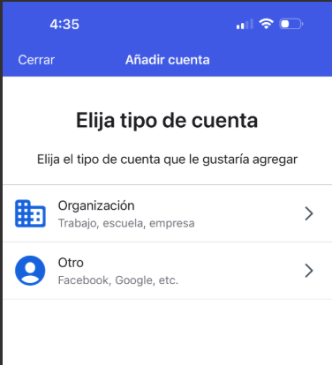
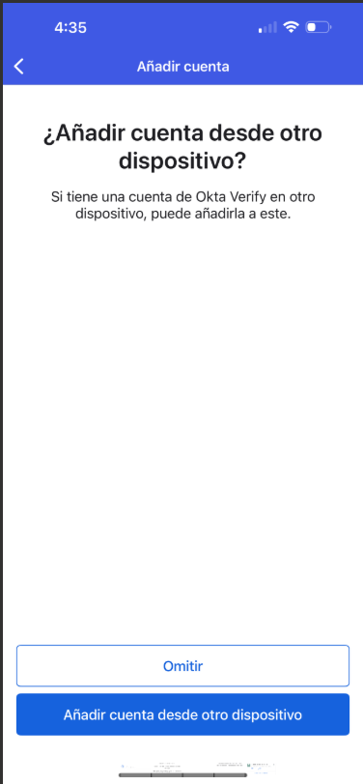
6.2. En tipo de cuenta, selecciona la opción “Organización”.
6.2
6.3. Si vas a añadir la cuenta desde otro dispositivo, haz clic en el botón “Omitir”.
6.3

Slide 7
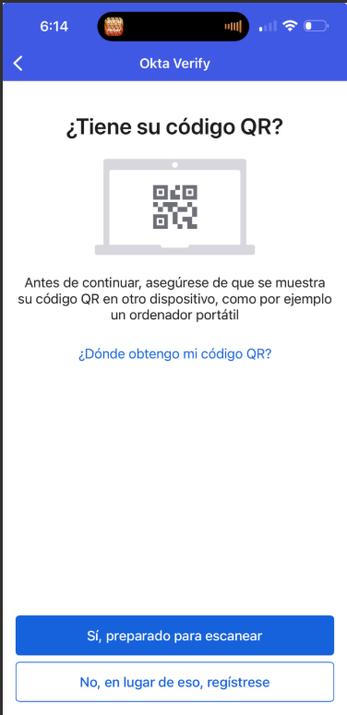
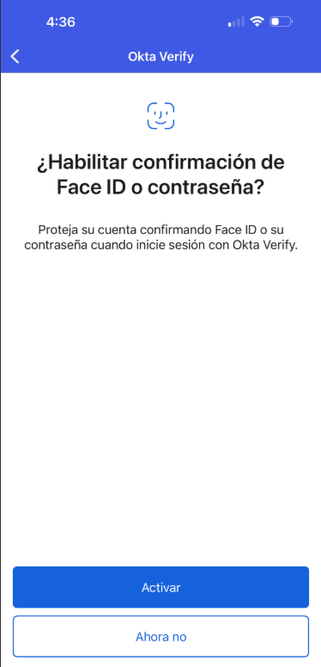
6.4
6.4. Haz clic en “Sí, preparado para escanear” y utiliza la aplicación para escanear el código QR que aparece en tu navegador.
6.5. Cuando se te solicite habilitar Face ID o contraseña, haz clic en “Ahora no”.
6.5

Slide 8
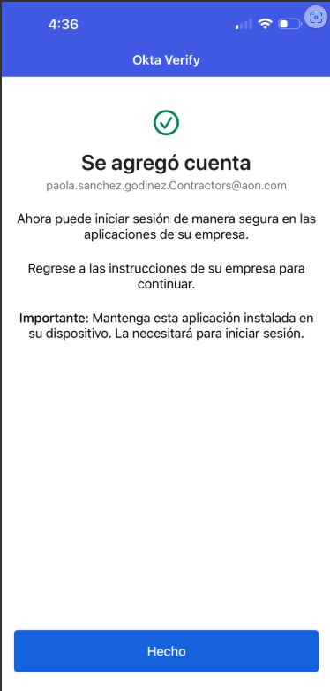
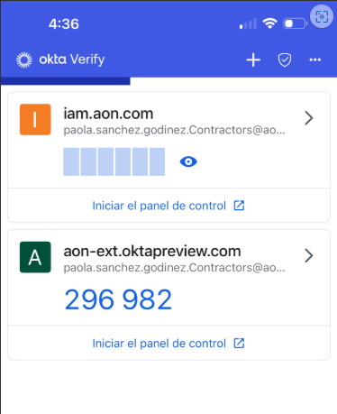
6.6. Haz clic en “Hecho” para confirmar el registro de la cuenta.
6.6
6.7. Verifica que la cuenta aparezca en la pantalla de inicio de Okta.
6.7

Slide 9
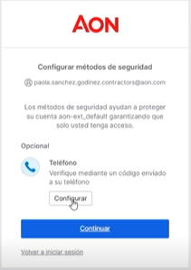
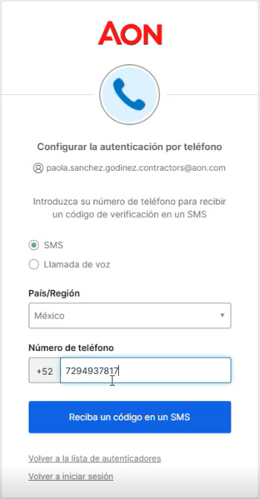
Autenticación con Teléfono
7
7. Si eliges “Configurar por Teléfono”, sigue estos pasos: En tu navegador, haz clic en “Continuar”.
7.1. Ingresa los datos solicitados y haz clic en “Recibe un código por SMS o Llamada”.
7.1

Slide 10
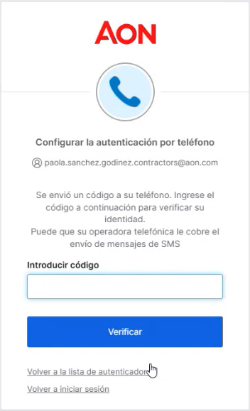
7.2. Ingresa el código recibido y haz clic en “Verificar”.
7.2

Slide 11
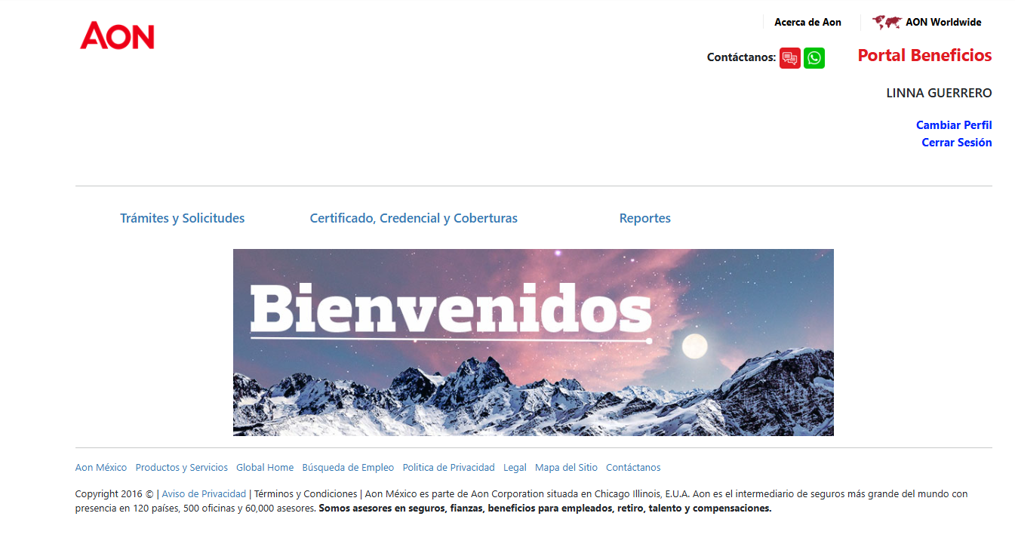
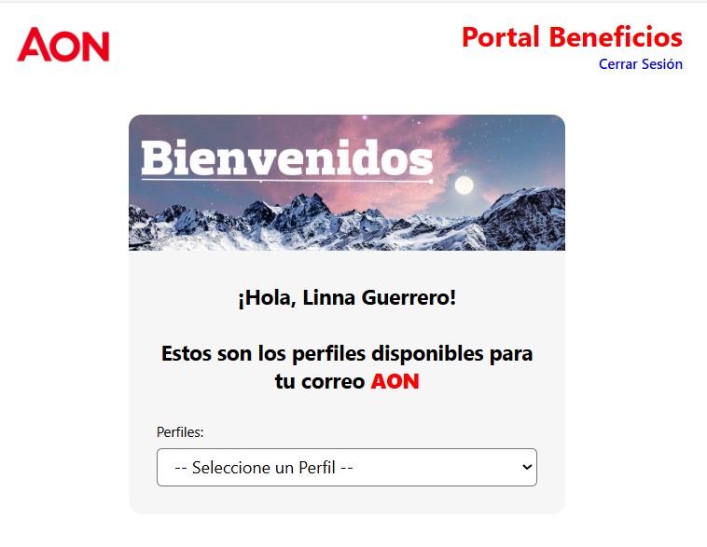
7. Si solo tienes un perfil, verás la pantalla de Portal Beneficios.
7
8. Si tienes más de un perfil, verás una pantalla donde debes seleccionar el perfil con el que deseas acceder.
8

Slide 12
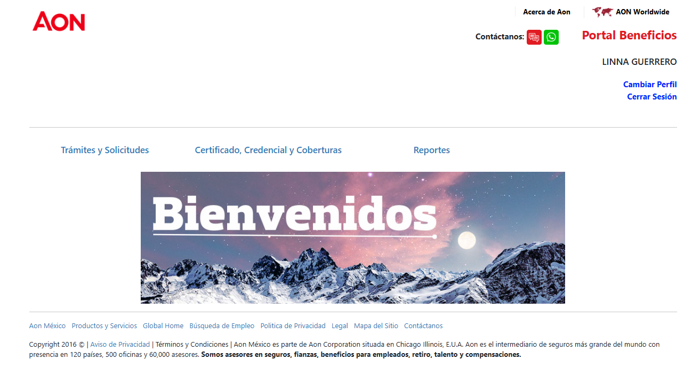
9. Desde la aplicación, puedes usar el botón “Cambio de perfil” para cambiar de perfil sin salir de la aplicación.
9
10. Para accesos posteriores, ingresa a: https://www.aonseguros.com.mx/PortalBeneficios/InternalLogin.aspx y haga haz clic en el botón “Ingresar” para continuar.
10

Slide 13
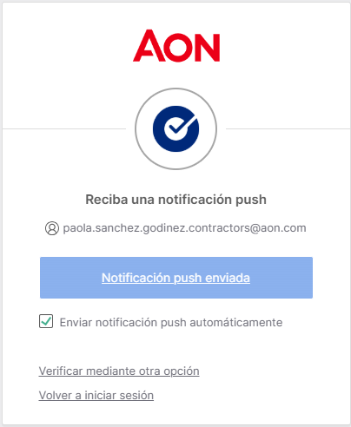
11. La pantalla de tu navegador se actualizará.
12. En algunos casos, el sistema solicitará una verificación adicional de identidad (MFA) según el método elegido durante el enrolamiento:
Notificación Push: recibirás una alerta en la app de autenticación de Okta.
SMS o Llamada: recibirás un mensaje SMS o una llamada con el código de acceso.
13. Una vez validado el acceso mediante la notificación push de Okta o el SMS/llamada, se mostrará la pantalla de Portal Beneficios.

Slide 14
Gracias
Acerca de Aon
Aon plc (NYSE: AON) existe para dar forma a las decisiones para mejor: proteger y enriquecer las vidas de las personas en todo el mundo. Nuestros colegas brindan a nuestros clientes en más de 120 países asesoramiento
y soluciones que les brindan la claridad y la confianza para tomar mejores decisiones para proteger y hacer crecer su negocio. © Aon plc 2023.
Todos los derechos reservados.La información contenida en este documento
y las declaraciones expresadas son de naturaleza general y no pretenden abordar las circunstancias de ningún individuo o entidad en particular.
Aunque nos esforzamos por proporcionar información precisa y oportuna,
y utilizamos fuentes que consideramos confiables, no puede haber garantía
de que dicha información sea precisa a partir de la fecha en que se reciba
o que continúe siendo precisa en el futuro. Nadie debe actuar sobre
esa información sin el asesoramiento profesional adecuado después
de un examen exhaustivo de la situación particular.
www.aon.com

